Slide 1

মাইটোসিস কোষবিভাজন পদ্ধতি
শ্রেণিঃ ৮ম | বিষয়ঃ বিজ্ঞান
অধ্যায়ঃ ২য় | পাঠ–২
শিক্ষকঃ মোঃ নাজুমল হোসাইন
সহকারি শিক্ষক, ভৌতবিজ্ঞান
বনগাঁও উচ্চ বিদ্যালয়

Slide 2
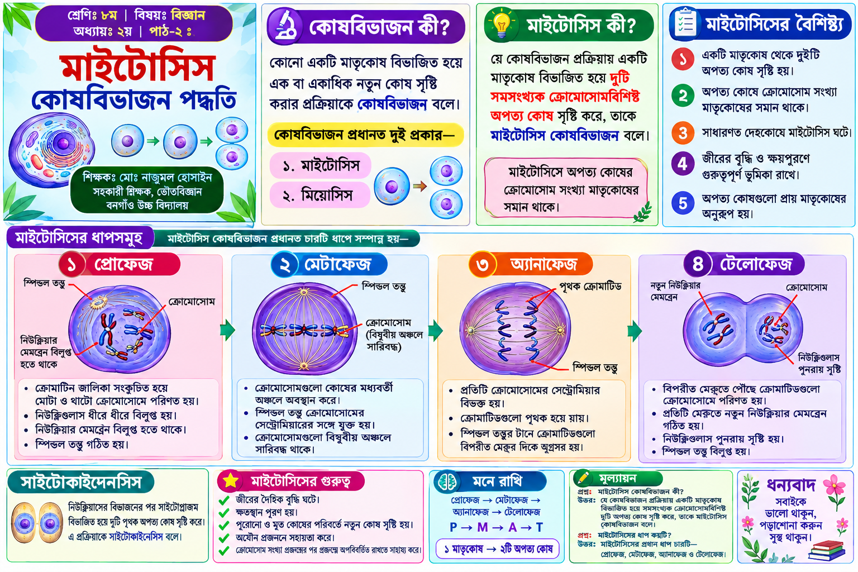
শ্রেণিঃ ৮ম | বিষয়ঃ বিজ্ঞান | অধ্যায়ঃ ২য় | পাঠ–২

Slide 3
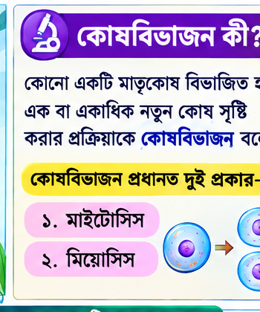
মাইটোসিস কী?
যে কোষবিভাজনে একটি মাতৃকোষ বিভাজিত হয়ে দুটি সমসংখ্যক ক্রোমোসোমবিশিষ্ট অপত্য কোষ সৃষ্টি করে, তাকে মাইটোসিস বলে।
মোঃ নাজুমল হোসাইন | সহকারি শিক্ষক, ভৌতবিজ্ঞান | বনগাঁও উচ্চ বিদ্যালয় 2

Slide 4
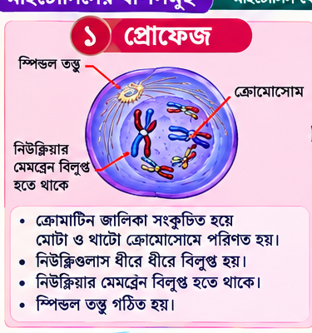
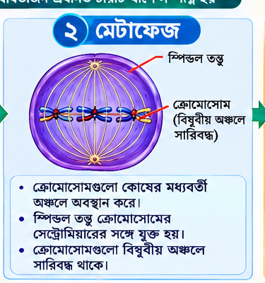
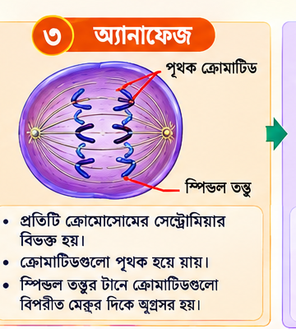
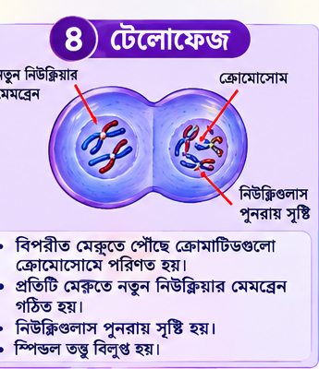
মাইটোসিসের চারটি প্রধান ধাপ
প্রোফেজ
মেটাফেজ
অ্যানাফেজ
টেলোফেজ
মোঃ নাজুমল হোসাইন | সহকারি শিক্ষক, ভৌতবিজ্ঞান | বনগাঁও উচ্চ বিদ্যালয় 3

Slide 5
প্রোফেজ
ক্রোমোসোম স্পষ্ট হয়
• ক্রোমাটিন জালিকা সংকুচিত হয়ে ক্রোমোসোমে পরিণত হয়।
• নিউক্লিয়ার মেমব্রেন বিলুপ্ত হতে থাকে।
• স্পিন্ডল তন্তু গঠিত হয়।
মোঃ নাজুমল হোসাইন | সহকারি শিক্ষক, ভৌতবিজ্ঞান | বনগাঁও উচ্চ বিদ্যালয় 4

Slide 6
মেটাফেজ
ক্রোমোসোম মধ্যভাগে সারিবদ্ধ
• ক্রোমোসোমগুলো কোষের মধ্যবর্তী অঞ্চলে অবস্থান করে।
• স্পিন্ডল তন্তু সেন্ট্রোমিয়ারের সঙ্গে যুক্ত হয়।
• বিষুবীয় অঞ্চলে সারিবদ্ধ থাকে।
মোঃ নাজুমল হোসাইন | সহকারি শিক্ষক, ভৌতবিজ্ঞান | বনগাঁও উচ্চ বিদ্যালয় 5

Slide 7
অ্যানাফেজ
ক্রোমাটিড পৃথক হয়
• সেন্ট্রোমিয়ার বিভক্ত হয়।
• ক্রোমাটিডগুলো পৃথক হয়ে যায়।
• বিপরীত মেরুর দিকে অগ্রসর হয়।
মোঃ নাজুমল হোসাইন | সহকারি শিক্ষক, ভৌতবিজ্ঞান | বনগাঁও উচ্চ বিদ্যালয় 6

Slide 8
টেলোফেজ
নতুন নিউক্লিয়াস গঠিত হয়
• ক্রোমাটিডগুলো ক্রোমোসোমে পরিণত হয়।
• নতুন নিউক্লিয়ার মেমব্রেন গঠিত হয়।
• নিউক্লিওলাস পুনরায় সৃষ্টি হয়।
মোঃ নাজুমল হোসাইন | সহকারি শিক্ষক, ভৌতবিজ্ঞান | বনগাঁও উচ্চ বিদ্যালয় 7

Slide 9
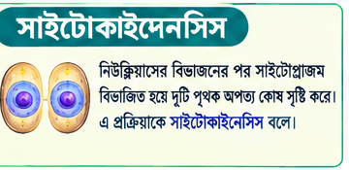
সাইটোকাইনেসিস
নিউক্লিয়াসের বিভাজনের পর সাইটোপ্লাজম বিভাজিত হয়ে দুটি পৃথক অপত্য কোষ সৃষ্টি করে।
এ প্রক্রিয়াকে সাইটোকাইনেসিস বলে।
মোঃ নাজুমল হোসাইন | সহকারি শিক্ষক, ভৌতবিজ্ঞান | বনগাঁও উচ্চ বিদ্যালয় 8

Slide 10
কোষবিভাজন কী?
কোনো একটি মাতৃকোষ বিভাজিত হয়ে
এক বা একাধিক নতুন কোষ সৃষ্টি করার প্রক্রিয়াকে
কোষবিভাজন বলে।
মাইটোসিস
মিয়োসিস
মোঃ নাজুমল হোসাইন | সহকারি শিক্ষক, ভৌতবিজ্ঞান | বনগাঁও উচ্চ বিদ্যালয় • 2

Slide 11
মাইটোসিস কী?
যে কোষবিভাজন প্রক্রিয়ায় একটি মাতৃকোষ
বিভাজিত হয়ে সমসংখ্যক ক্রোমোসোমবিশিষ্ট
দুটি অপত্য কোষ সৃষ্টি করে, তাকে মাইটোসিস বলে।
১ মাতৃকোষ → ২টি অপত্য কোষ
মোঃ নাজুমল হোসাইন | সহকারি শিক্ষক, ভৌতবিজ্ঞান | বনগাঁও উচ্চ বিদ্যালয় • 3

Slide 12
মাইটোসিসের বৈশিষ্ট্য
● একটি মাতৃকোষ থেকে দুটি অপত্য কোষ সৃষ্টি হয়।
● অপত্য কোষে ক্রোমোসোম সংখ্যা মাতৃকোষের সমান থাকে।
● সাধারণত দেহকোষে মাইটোসিস ঘটে।
● জীবের বৃদ্ধি ও ক্ষয়পূরণে গুরুত্বপূর্ণ ভূমিকা রাখে।
● অপত্য কোষগুলো মাতৃকোষের প্রায় অনুরূপ হয়।
মোঃ নাজুমল হোসাইন | সহকারি শিক্ষক, ভৌতবিজ্ঞান | বনগাঁও উচ্চ বিদ্যালয় • 4

Slide 13
মাইটোসিসের প্রধান ধাপ
১. প্রোফেজ
ক্রোমোসোম স্পষ্ট হয়
২. মেটাফেজ
মধ্যভাগে সারিবদ্ধ হয়
৩. অ্যানাফেজ
ক্রোমাটিড পৃথক হয়
৪. টেলোফেজ
নতুন নিউক্লিয়াস গঠিত হয়
মোঃ নাজুমল হোসাইন | সহকারি শিক্ষক, ভৌতবিজ্ঞান | বনগাঁও উচ্চ বিদ্যালয় • 5

Slide 14
প্রোফেজ
● ক্রোমাটিন জালিকা সংকুচিত হয়ে মোটা ও খাটো ক্রোমোসোমে পরিণত হয়।
● নিউক্লিওলাস ধীরে ধীরে বিলুপ্ত হয়।
● নিউক্লিয়ার মেমব্রেন বিলুপ্ত হতে থাকে।
● স্পিন্ডল তন্তু গঠিত হয়।
মোঃ নাজুমল হোসাইন | সহকারি শিক্ষক, ভৌতবিজ্ঞান | বনগাঁও উচ্চ বিদ্যালয় • 6

Slide 15
মেটাফেজ
● ক্রোমোসোমগুলো কোষের মধ্যবর্তী অঞ্চলে অবস্থান করে।
● স্পিন্ডল তন্তু ক্রোমোসোমের সেন্ট্রোমিয়ারের সঙ্গে যুক্ত হয়।
● ক্রোমোসোমগুলো বিষুবীয় অঞ্চলে সারিবদ্ধ থাকে।
মোঃ নাজুমল হোসাইন | সহকারি শিক্ষক, ভৌতবিজ্ঞান | বনগাঁও উচ্চ বিদ্যালয় • 7

Slide 16
অ্যানাফেজ
● প্রতিটি ক্রোমোসোমের সেন্ট্রোমিয়ার বিভক্ত হয়।
● ক্রোমাটিডগুলো পৃথক হয়ে যায়।
● ক্রোমাটিডগুলো বিপরীত মেরুর দিকে অগ্রসর হয়।
মোঃ নাজুমল হোসাইন | সহকারি শিক্ষক, ভৌতবিজ্ঞান | বনগাঁও উচ্চ বিদ্যালয় • 8

Slide 17
টেলোফেজ
● বিপরীত মেরুতে পৌঁছে ক্রোমাটিডগুলো ক্রোমোসোমে পরিণত হয়।
● প্রতিটি মেরুতে নতুন নিউক্লিয়ার মেমব্রেন গঠিত হয়।
● নিউক্লিওলাস পুনরায় সৃষ্টি হয়।
● স্পিন্ডল তন্তু বিলুপ্ত হয়।
মোঃ নাজুমল হোসাইন | সহকারি শিক্ষক, ভৌতবিজ্ঞান | বনগাঁও উচ্চ বিদ্যালয় • 9

Slide 18
সাইটোকাইনেসিস
নিউক্লিয়াসের বিভাজনের পর সাইটোপ্লাজম বিভাজিত হয়ে
দুটি পৃথক অপত্য কোষ সৃষ্টি করে।
এ প্রক্রিয়াকে সাইটোকাইনেসিস বলে।
মোঃ নাজুমল হোসাইন | সহকারি শিক্ষক, ভৌতবিজ্ঞান | বনগাঁও উচ্চ বিদ্যালয় • 10

Slide 19
মাইটোসিসের গুরুত্ব
● জীবের দৈহিক বৃদ্ধি ঘটে।
● ক্ষতস্থান পূরণ হয়।
● পুরোনো ও মৃত কোষের পরিবর্তে নতুন কোষ সৃষ্টি হয়।
● অযৌন প্রজননে সহায়তা করে।
● ক্রোমোসোম সংখ্যা প্রজন্মের পর প্রজন্মে অপরিবর্তিত রাখতে সাহায্য করে।
মোঃ নাজুমল হোসাইন | সহকারি শিক্ষক, ভৌতবিজ্ঞান | বনগাঁও উচ্চ বিদ্যালয় • 11

Slide 20
সহজে মনে রাখি
প্রোফেজ → মেটাফেজ → অ্যানাফেজ → টেলোফেজ
P → M → A → T
১ মাতৃকোষ → ২টি অপত্য কোষ
মোঃ নাজুমল হোসাইন | সহকারি শিক্ষক, ভৌতবিজ্ঞান | বনগাঁও উচ্চ বিদ্যালয় • 12

Slide 21
মূল্যায়ন
● প্রশ্ন: মাইটোসিস কোষবিভাজন কী?
● উত্তর: একটি মাতৃকোষ বিভাজিত হয়ে সমসংখ্যক ক্রোমোসোমবিশিষ্ট দুটি অপত্য কোষ সৃষ্টি করলে তাকে মাইটোসিস কোষবিভাজন বলে।
● প্রশ্ন: মাইটোসিসের প্রধান ধাপ কয়টি?
● উত্তর: চারটি— প্রোফেজ, মেটাফেজ, অ্যানাফেজ ও টেলোফেজ।
মোঃ নাজুমল হোসাইন | সহকারি শিক্ষক, ভৌতবিজ্ঞান | বনগাঁও উচ্চ বিদ্যালয় • 13

Slide 22
ধন্যবাদ
মাইটোসিস কোষবিভাজন পদ্ধতি

